Slide 1
实时荧光PCR技术在分枝杆菌菌种鉴定中的应用
自贡市疾病预防中心微生物检验所
王斌
2021年6月

Slide 2
历 史 记 忆
分枝杆菌属起源于1.5亿年前(Daniel 2006)。结核分枝杆菌可能在3百万年前的东非与原始人类同时起源并共同进化。结核分枝杆菌复合群的现代成员大约起源于15,000 - 35,000 年前的一个共同祖先。
埃及、印度和中国结核病已被证实分别存在于5,000年前。

Slide 3
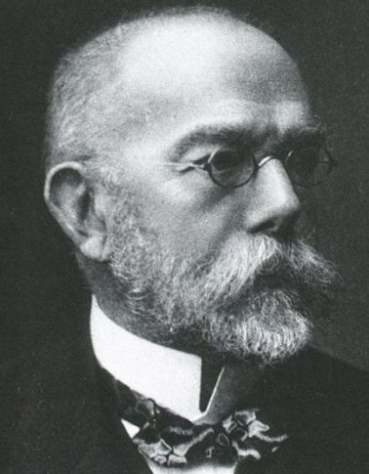

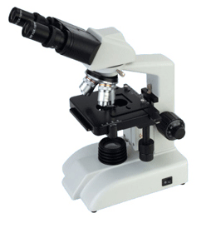
世界结核病防治的里程碑
1882年Koch发现结核杆菌
1921年，卡介苗
1944年，链霉素
1952年，异烟肼、吡嗪酰胺
1961年，乙胺丁醇
1966年，利福平
1971年，W. Fox等应用异菸肼和利福平为主联合短程化学疗法
Robert Koch M. tuberculosis
～1882，more prevalent
1882 ～1945，under control
1945 ～1990，accelerated eradication
1990 ～ now， reemerging

Slide 4
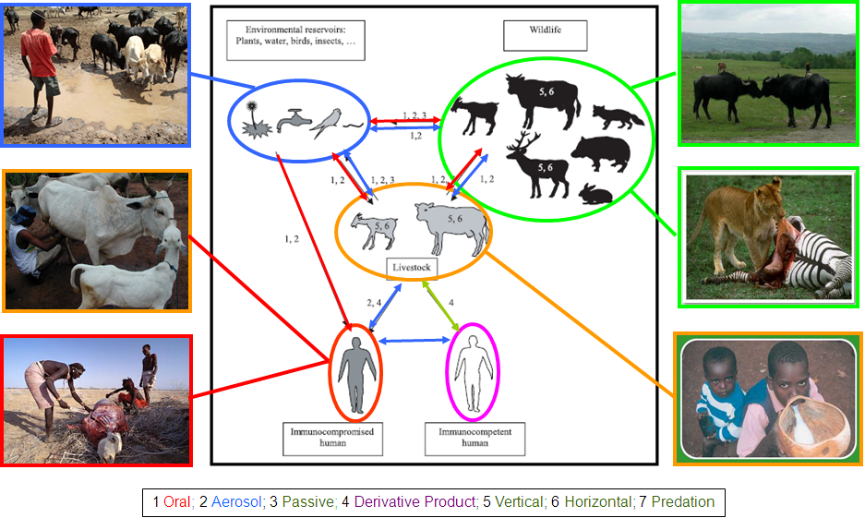
结核病的自然传播链
负鼠
野猪
雪貂
羚羊
水牛
大象
犀牛
獾
鹿
人型菌
牛型菌
禽型菌
人
犬
猫
牛
马
羊
猪
鸡

Slide 5
背景简介
非结核分枝杆菌(non—tuberculous mycobacterum，NTM)是指结核分枝杆菌复合群和麻风分枝杆菌以外的其他分枝杆菌，目前已知的有150余种，为条件致病菌。NTM引起的疾病，可累及肺、淋巴结、皮肤、软组织等器官组织，以肺部多见。近年来NTM病快速增长，已经成为危害人类健康的公共卫生问题。

Slide 6
背景简介
临床上，结核分枝杆菌与NTM引起的肺病、淋巴结炎等疾病常难以鉴别诊断、容易造成误诊，且多数非结核分枝杆菌对抗结核药物具有天然耐药性、常规药物治疗的效果不佳。因此快速鉴定结核及NTM，对结核病和NTM肺病的早期诊断、及时正确用药、流行监测和分枝杆菌流行的控制均具有重要意义。

Slide 7
目前国内外现状
目前国内外针对分枝杆菌进行鉴定大部分需要分离纯化的菌株，由于结核分枝杆菌生长缓慢，分离获得菌株需要3至4周，耗时较长，不能满足临床需求。实时荧光定量法对痰样本提取核酸后直接进行检测，能在3-4小时内获得菌种初步鉴定结果，更适用于临床分枝杆菌菌种鉴定。

Slide 8
什么是PCR?
聚合酶链式反应；
是指在体外，酶促合成特异性DNA片段的一种方法。由高温变性、低温退火和适温延伸等步骤组成一个周期，循环进行，使目的DNA得以迅速扩增；
特点：操作简便、特异性强、灵敏度高。

Slide 9
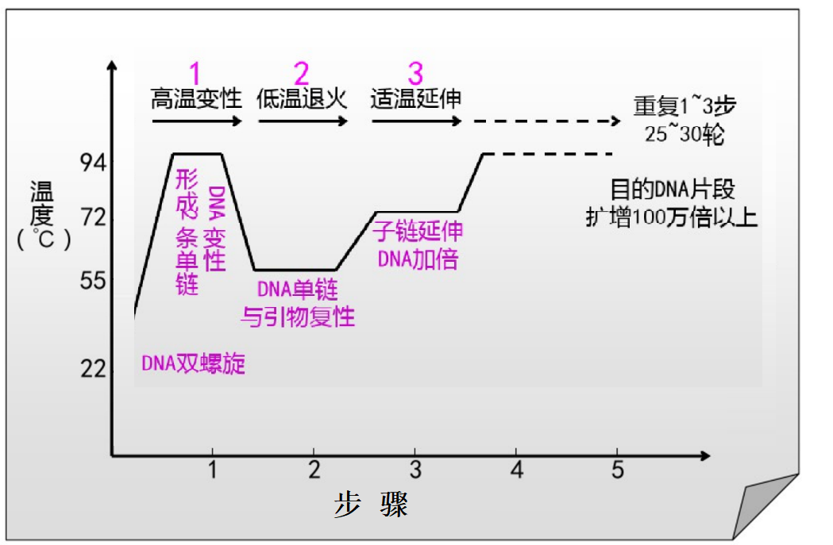
PCR的原理：

Slide 10
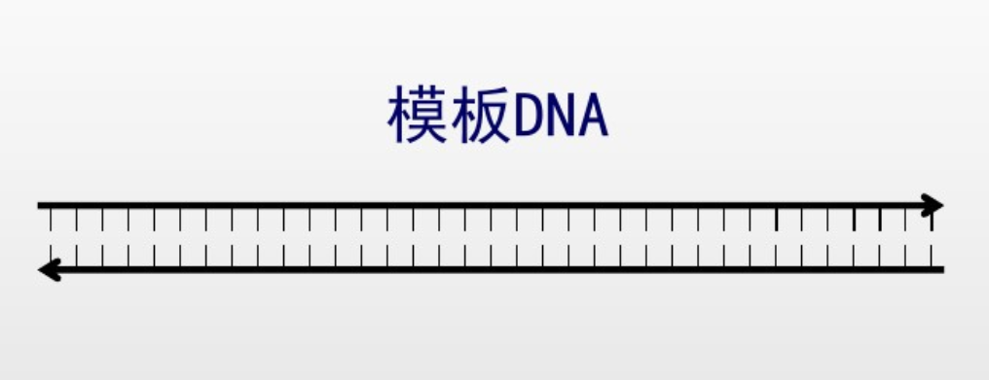
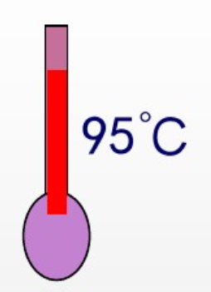
单链DNA

Slide 11
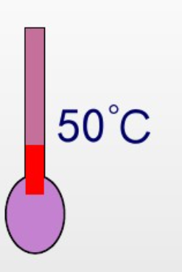
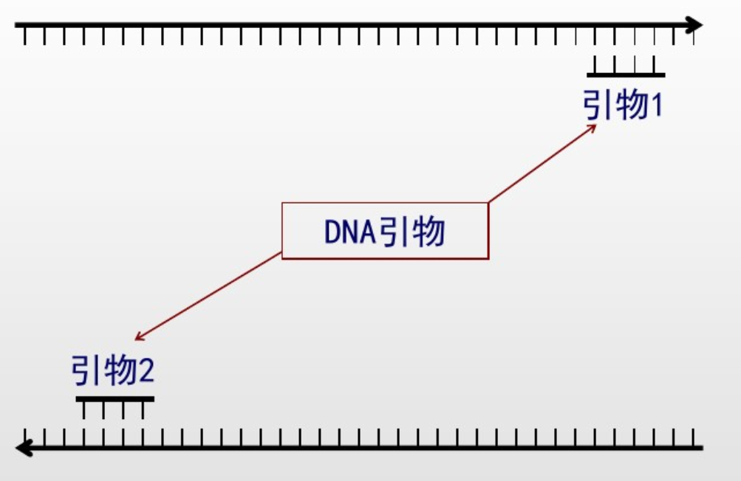
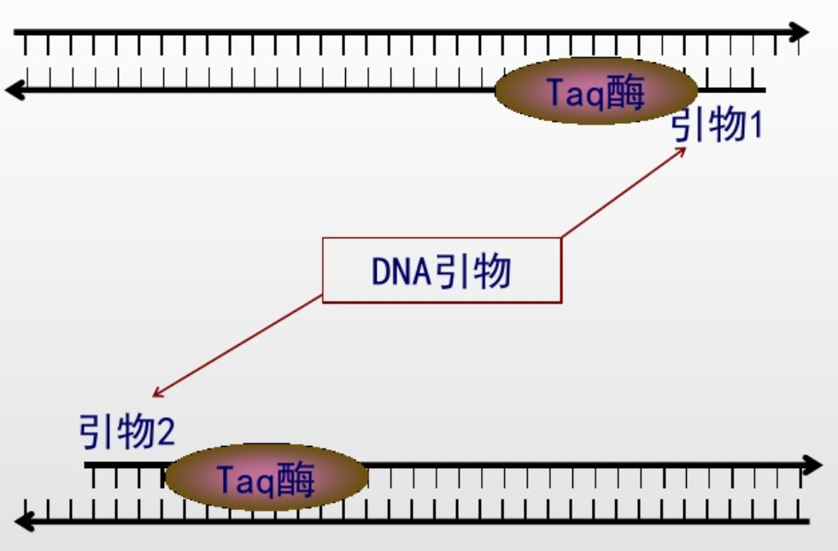
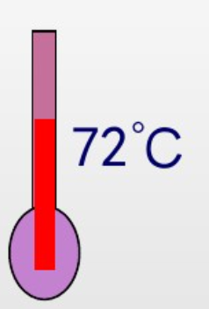

Slide 12
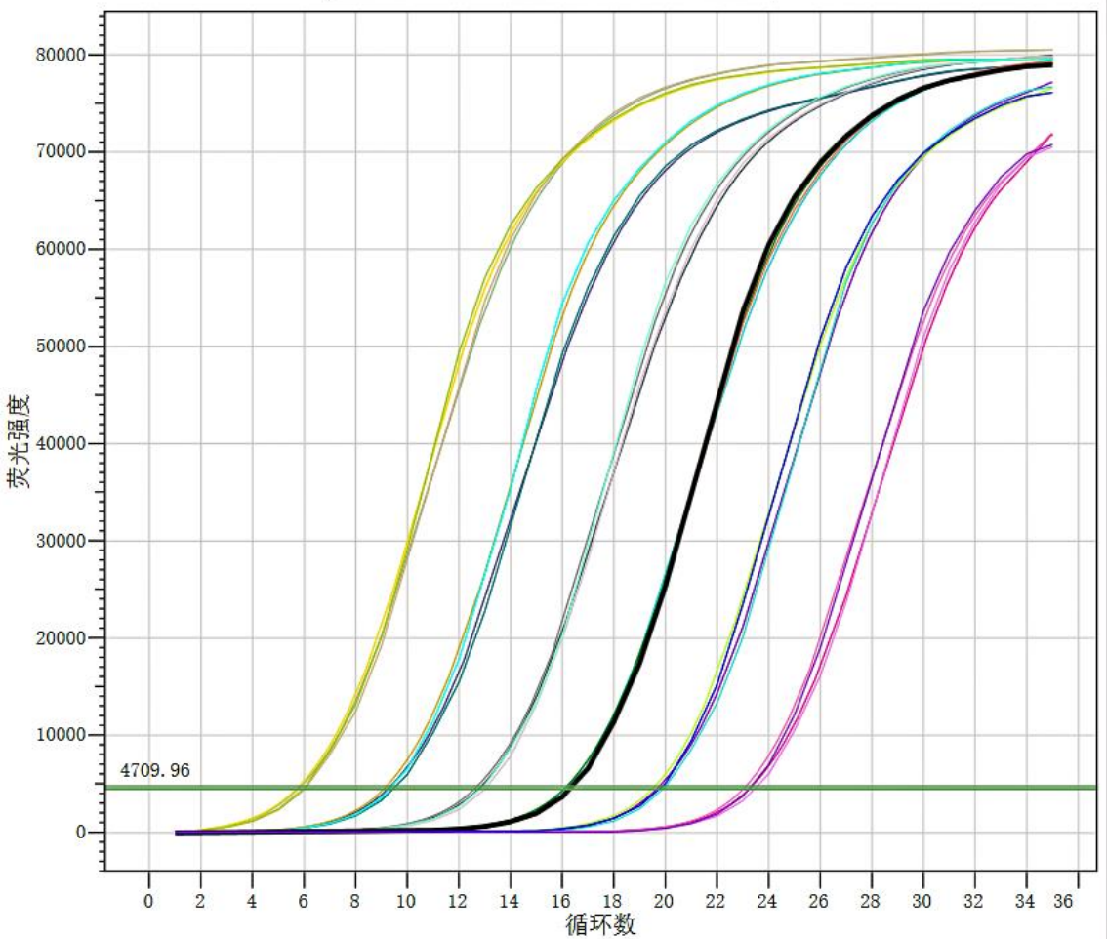
什么是实时荧光定量PCR技术：
定义：利用荧光信号的变化实时检测PCR扩增反应中，每一个循环扩增产物量
的变化，通过Ct值和标准曲线的分析对起始模板进行定量分析的技术。

Slide 13

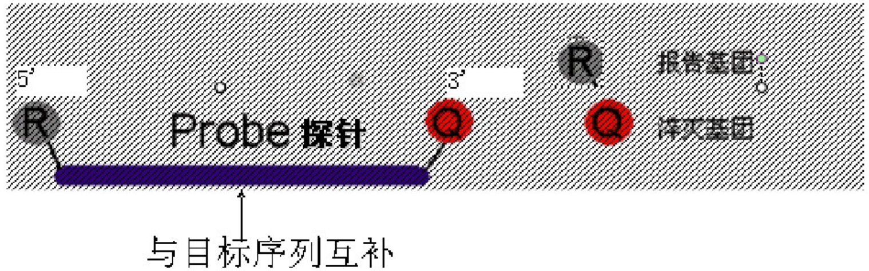
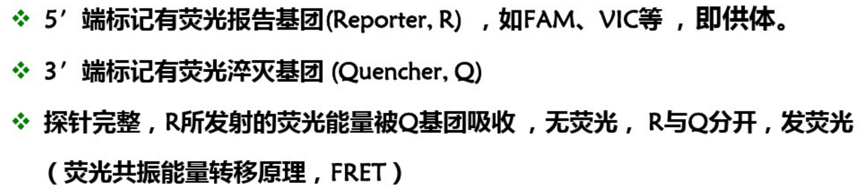

实时荧光定量PCR的原理

Slide 14
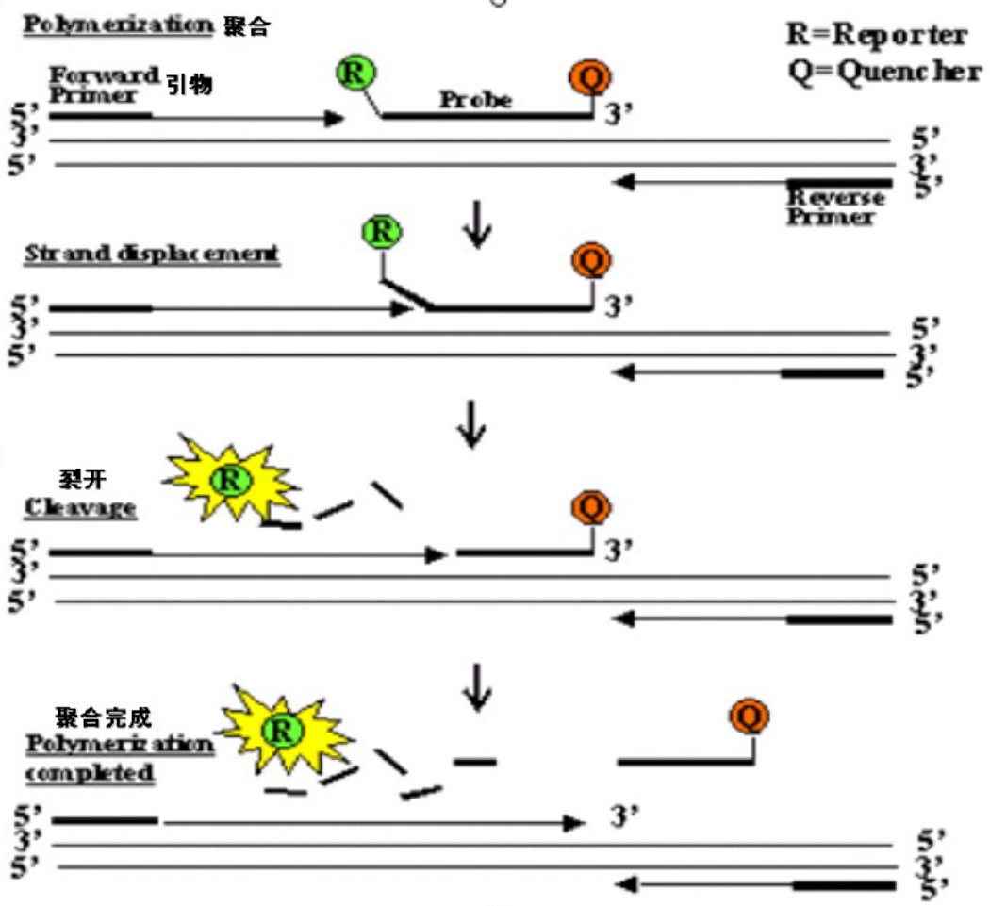
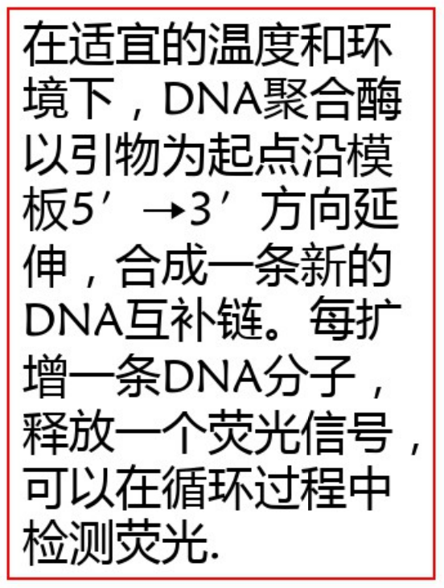
实时荧光定量PCR的原理：

Slide 15
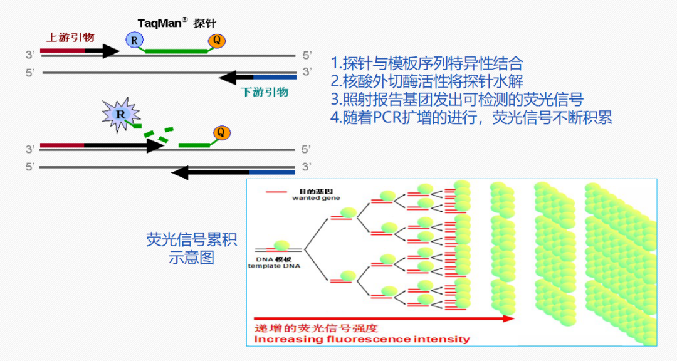
重复进行“变性 - 退火 - 延伸” 三个过程，模板DNA的量就会呈指数倍增加，理论上讲经过 n 个循环之后，模板量就会达到2的n次方。

Slide 16
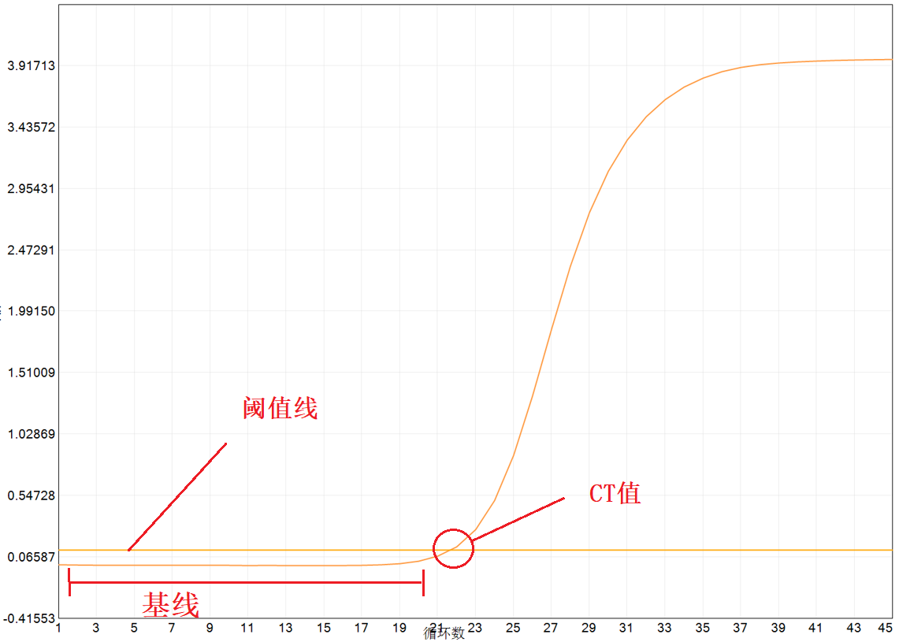
“四个”高频词：
基线 阈值 CT值
①S型扩增曲线 ：曲线形似字母“S”状 ；曲线上可观察到基线期、指数增长期、线性增长期和平台期；
②阈值：一般是3-15个循环，荧光信号标
准差的10倍；
③Ct值：阈值线与扩增曲线交点所对应的
横坐标；
④基线：扩增曲线指数扩增之前的曲线，
即扩增曲线的荧光本底值；

Slide 17
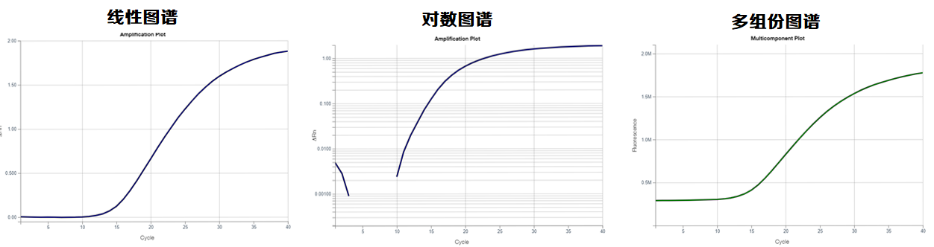
S型扩增曲线：
线性图谱和对数图谱是扩增曲线图谱的两种展示形式，多组份图谱保留了扩增曲线的原始形态，扣掉基线之后，就形成了前面两种图谱。

Slide 18
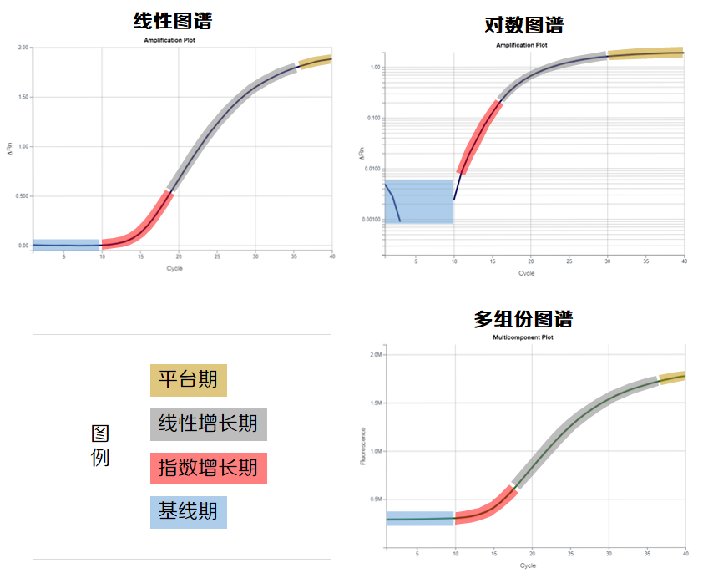
在基线期，PCR反应刚刚开始，受到背景信号的影响，荧光信号没有明显的变化，似一条直线。
随着循环数不断增加，PCR反应累积的荧光信号量超过了背景信号，就进入了指数增长期，这时，DNA聚合酶活性还很高，dNTP也很充足，引物探针也非常充足。在线性图谱中，曲线向上迅速抬起，在对数图谱中，曲线斜向上增长，似一条直线。
随着循环数继续增加，就进入了线性增长期，随着DNA聚合酶活性下降，dNTP和引物探针变得不再充足。
最后随着循环数的增加，荧光信号几乎没有变化，就进入了平台期。

Slide 19
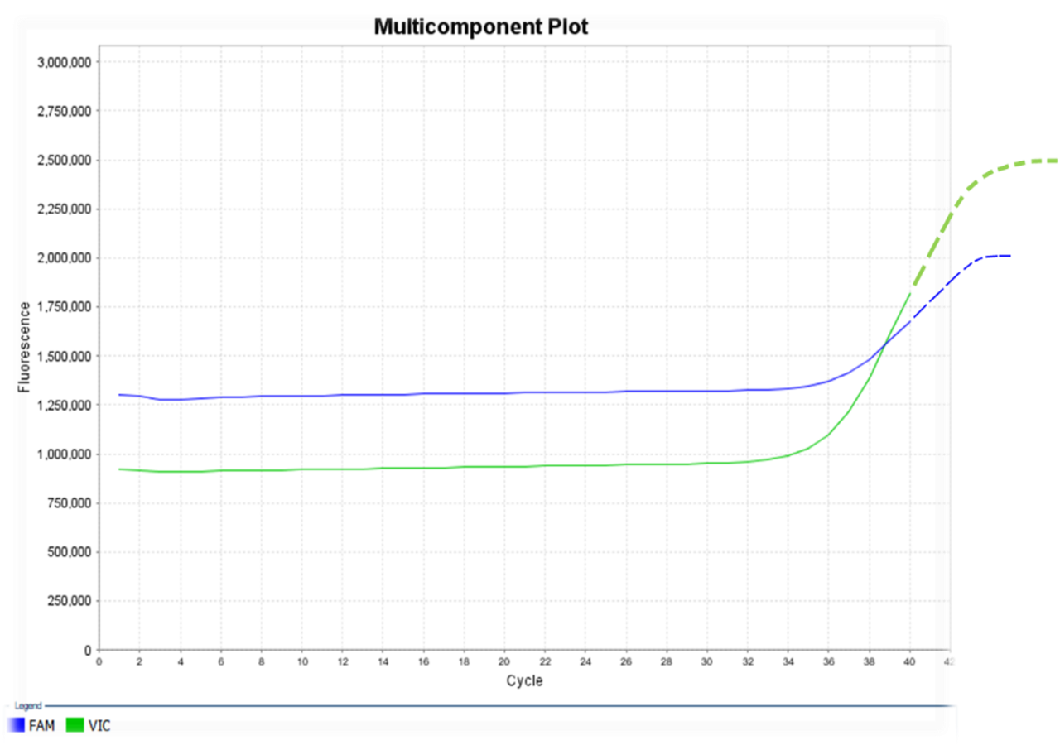
实际检测中，有许多扩增曲线观察不到平台期，甚至有时看不到线性增长期，但依然可以将曲线顺势延伸出去（虚线部分，请注意：此非软件自带功能），从而呈现“S”型扩增曲线（这可能由于核酸加入量低，或者核酸中有抑制剂等原因，导致扩增起峰较晚，“S”还未成型，扩增程序就结束了。）

Slide 20

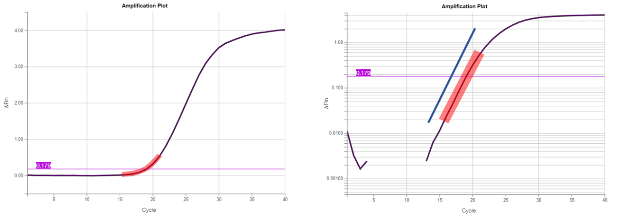

阈 值 线：
阈值是指扩增曲线图谱纵轴上的一个点，它代表了一定的荧光信号值，然后通过此点，画一条平行于横轴的线。阈值线一般也由软件自动划定。
需要手动调整的原则：阈值线与S型扩增曲线的交点一定位于指数增长期。
在实际工作中，若需手动调整阈值线，应与试剂盒厂家进行沟通，因为有的试剂盒说明书中还要求阈值线要高于阴性质控品的扩增曲线，也要参考阳性质控品Ct值的大小范围等。

Slide 21
Ct 值：
阈值线与S型扩增曲线有个交点，且位于S型扩增曲线的指数增长期，该点对应到横轴上，会得到一个循环数。
Ct值易受到阈值线的影响，阈值线向上移动，Ct值变大；阈值线向下移动，Ct值变小。
实际工作中，有时会遇到样本处于临界阳性判断的情况，也就是Ct值稍稍低于或高于阳性判断的阈值，易受到阈值线调整的影响。遇到这种情况，建议不要过多纠结阈值线调节，应该去查看其它因素：例如，如果有内参基因，看看内参是否扩增正常，若它的Ct值相对其他核酸样本很大，那可能是核酸加入量少，或是核酸中有抑制剂；若是有外参基因（一般用来监控核酸提取过程、以及PCR反应扩增是否正常），若扩增正常，说明核酸提取流程正常，PCR反应无抑制剂，有可能是采样问题。

Slide 22
基 线：
基线是指PCR最初的一些循环，且循环之间的荧光信号几乎没有变化，似一条直线。基线一般由软件自动划定。
从第1个循环到第32个循环之间，差不多为一条平直的线，但是从PCR反应的理论角度来讲，从第一个循环开始就有PCR产物产生，就对应有荧光信号释放，那为什么直到第33个循环之后才开始有较为显著的、向上抬升的信号呢？这是因为前32个循环释放的荧光信号都被背景信号遮盖了，这个背景信号主要来自反应管中的反应体系。随着PCR循环继续进行，累积的荧光信号超过背景信号，这就进入到了扩增曲线上的指数增长期（曲线有明显向上抬升），然后就再有线性增长期，平台期（有时可能看不到）。扣掉了这个背景信号之后（软件自动完成），就有了经常看到的扩增曲线图谱。

Slide 23
分枝杆菌实时荧光PCR检测
实时荧光PCR技术针对结核分枝杆菌与非结核分枝杆菌的特异基因位点设计特异性探针，经荧光定量PCR扩增，通过相应基因的CT值来鉴定分枝杆菌为结核分枝杆菌或非结核分枝杆菌。

Slide 24
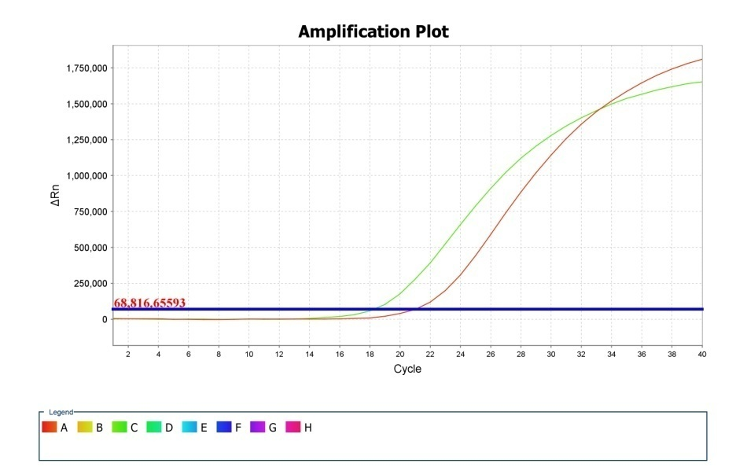
实时荧光PCR技术检测结果
只要FAM通道阳性则为结核分枝杆菌，只有VIC通道阳性判断为非结核分枝杆菌，两个通道都为阴性则判断为分枝杆菌阴性

Slide 25
实时荧光PCR技术的临床应用
使用实时荧光PCR技术进行分枝杆菌菌种鉴定在四川省属首次应用，截至2019年，使用该方法累计鉴定出72株非结核分枝杆菌。对获得的非结核分枝杆菌进行hsp65及rpoB基因测序及序列分析表明，该72株均为非结核分枝杆菌，与实时荧光PCR结果一致。

Slide 26
实时荧光PCR技术的临床应用
由于非结核分枝杆菌对抗结核药物存在着高度的耐药性，鉴定结果及时反馈临床，对鉴定为NTM患者给予非结核分枝杆菌敏感抗生素治疗，如阿米卡星、加替沙星、克拉霉素、氯法齐明和妥布霉素等，对于NTM患者的治疗起到了积极的作用，提高了治愈率。

Slide 27
常见异常曲线分析

Slide 28
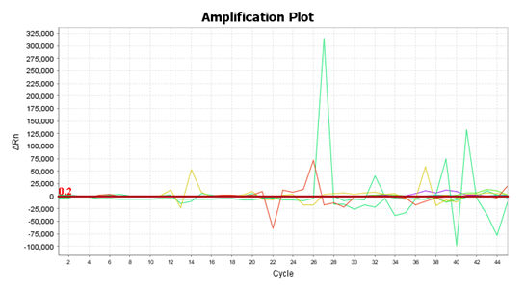
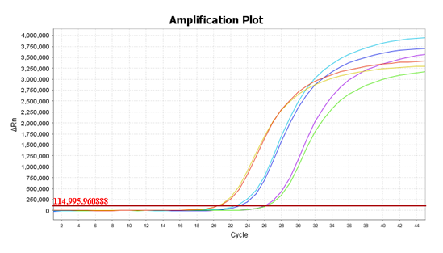
1、确认软件设置是否正确 ：
对照试剂盒说明书，检查时间、温度、循环数、荧光采集等是否设置正确。
所选用的试剂是否含有ROX来作为参比荧光染料。
目前市面上有的荧光定量PCR预混液是不含有ROX的，当用此类试剂的时候，应该将ROX参比功能关闭，否则可能会出现左上图所示的扩增曲线异常的现象。遇到这种问题，可以在Plate Setup设置中找到Passive Reference，把ROX改为None。
ABI荧光定量PCR 仪器默认是对所有荧光通道及所有样品孔进行荧光采集，不用担心数据丢失，实验完成后，还可以对设置错误的反应孔的荧光通道、样品名称等进行更改。

Slide 29
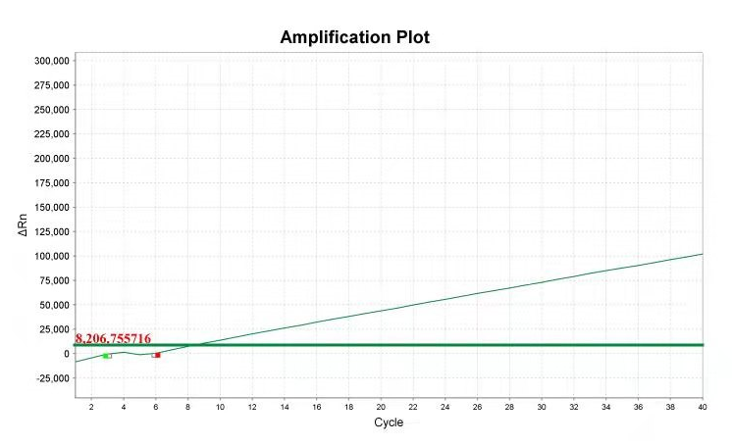
2、基线自动扣除错误，导致扩增曲线抬升 ：
阴性样本，但是扩增图谱的扩增曲线抬升了，这样就会与阈值线相交，反而有了Ct值。
这是由于软件在进行基线自动扣除的时候出现错误，引起了扩增曲线抬升。出现这种情况可以采取手动调整基线的方法，即将基线起点改为荧光信号稳定的循环数（一般是3），基线终点要改成扩增曲线起峰的前一个循环数（比如起峰是在第25个循环，那基线的终点就是24）。
引起这样的原因是由于选用的耗材、试剂或者操作的原因导致背景荧光信号有所波动，从而造成反应孔的自动基线扣除错误。

Slide 30
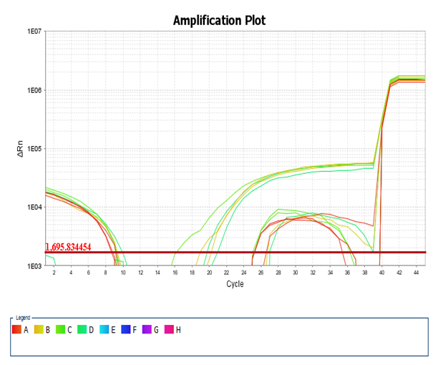
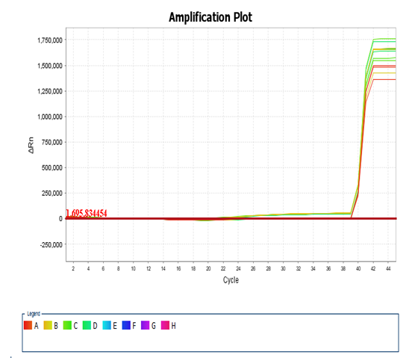
3、确定耗材及仪器配件是否使用正确 ：
①普通PCR耗材一般透光度比较差，会造成荧光扩增曲线异常。

Slide 31
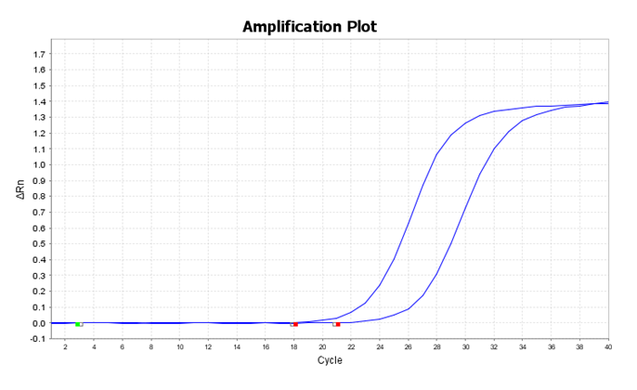
②未选择跟仪器加热模块规格匹配的耗材 ：实验前一定要确定自己的仪器是哪一种加热模块，再来选择对应的耗材。如果0.1ml加热模块用成0.2ml耗材，则会造成耗材压扁，甚至造成机器故障；如果0.2ml加热模块用成0.1ml耗材，则会造成反应管的外壁和荧光定量PCR仪器的温控模块没有充分接触，从而出现热传导不充分，进而影响酶的活性，会引起重复性不好（左图），或者溶解曲线多峰（非特异扩增），甚至是假阴性结果。

Slide 32
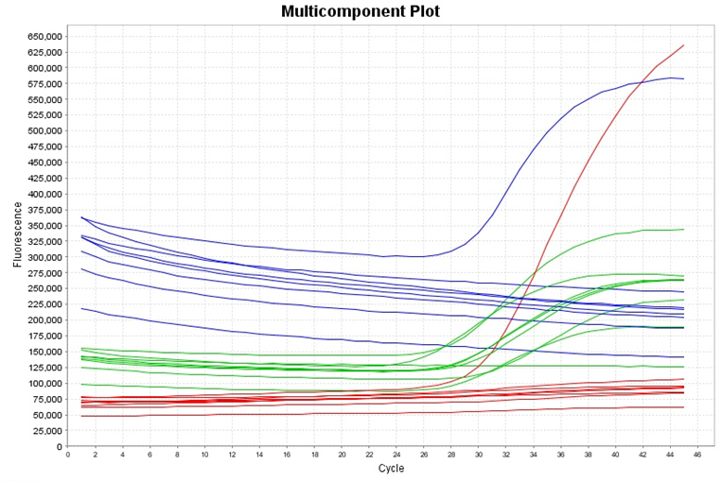
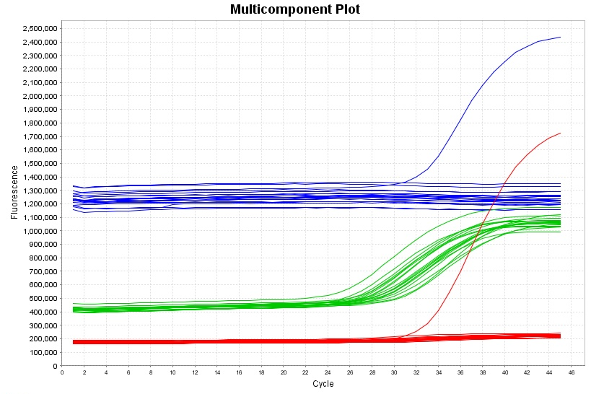
③使用了质量比较差的耗材 ：质量不好的耗材可能会引起荧光值不稳定，这会造成反应孔的自动基线扣除错误，得到不准确的Ct值（左图），更换质量好的耗材后，荧光信号正常（右图）。

Slide 33
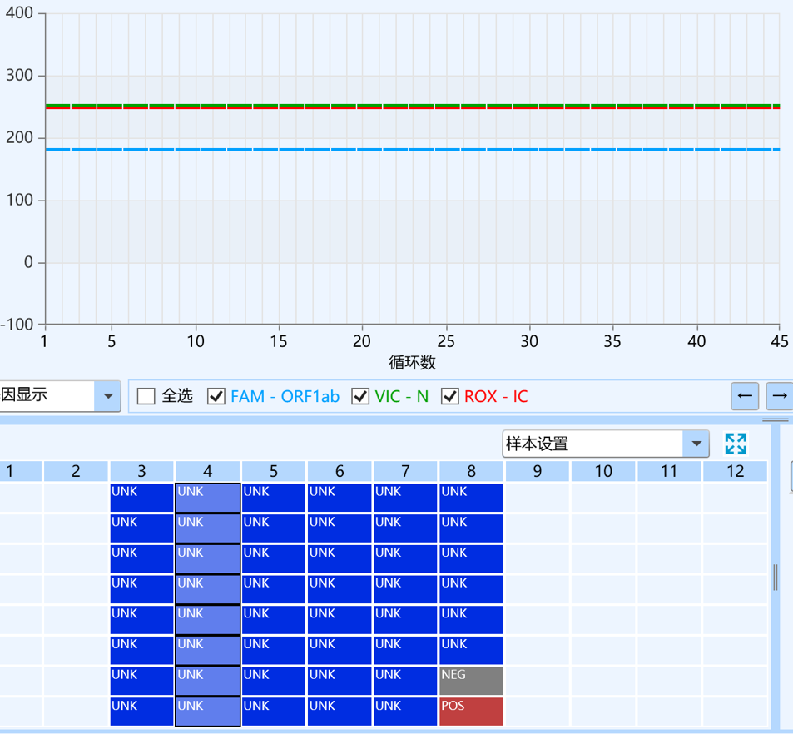
4、内标不出：
①单个不出：没采到样本、漏加样本、反应体系有抑制物；
②整列不出：提取试剂问题，排枪加样加错位置。
③某一段时间，经常出现部分样本内标不出，且没有规律：某一批次提取试剂的成分不稳定，提取的核酸杂质太多或者提取的核酸含有抑制物。

Slide 34
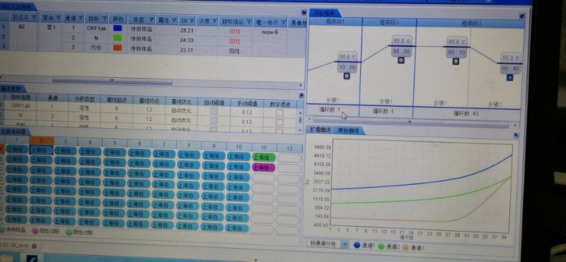
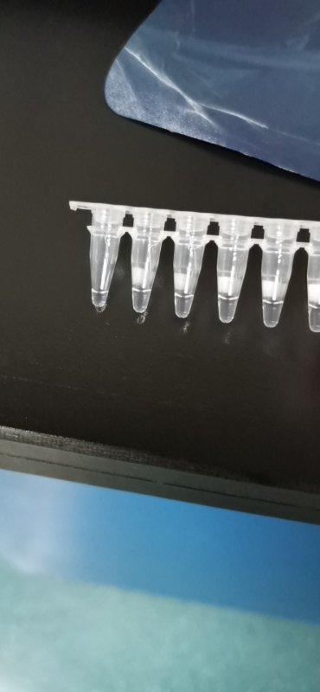
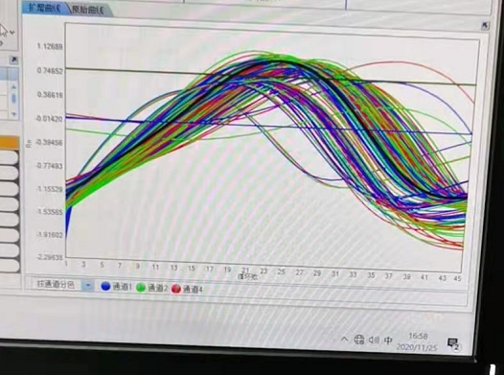
5、反应试剂蒸发：
如果使用的PCR反应板封膜质量不好，在PCR过程中受到水蒸气的影响，容易产生变形，这样会引起“optical warping”，即“光学扭曲”现象。
在加完试剂上机前，一定要检查耗材是否已经密封（尽量不使用八连管），防止试剂蒸发，试剂蒸发严重的还可能导致整个实验室的气溶胶污染。

Slide 35
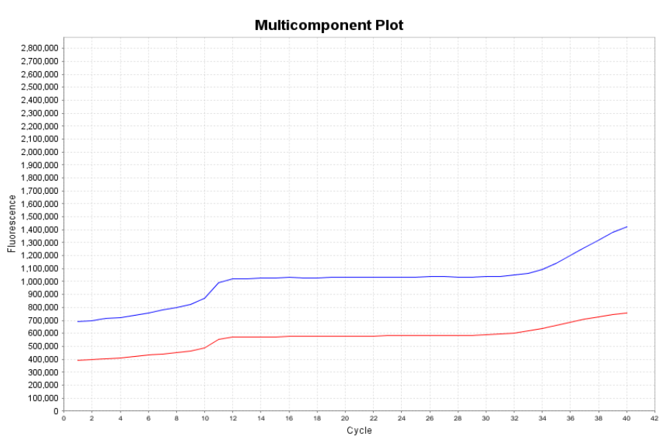
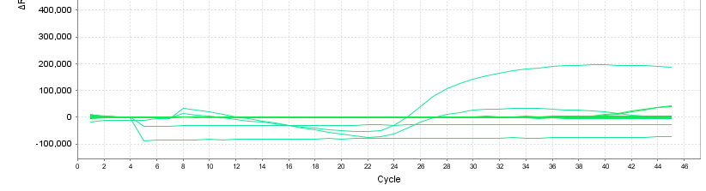
6、反应体系中有气泡：
上机的反应体系里尽量不要有大的气泡，有气泡的话，中间容易形成折射，干扰荧光的采集 ；
右图这几个循环产生的信号值如果计算在基线值内会影响其他扩增曲线的形态，造成不规则的扩增曲线；
上机前一定注意离心；

Slide 36
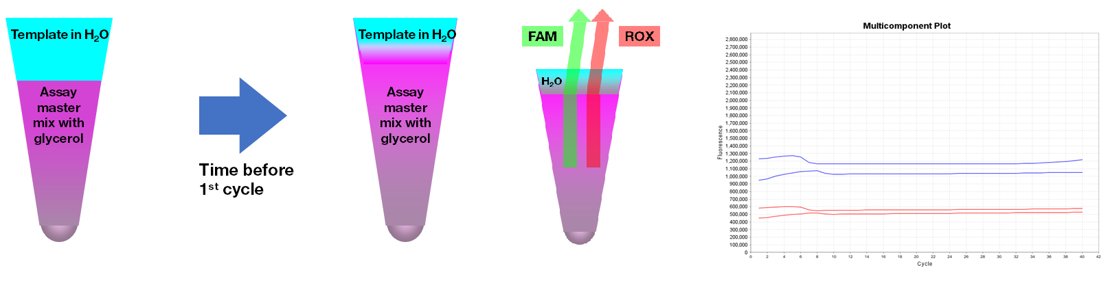
7、样本跟预混液未混匀现象：
从冰箱中取出的试剂是否混匀，如果试剂融化后没有混匀，这时候取出的试剂不是均一的，会影响后面的扩增；
定量PCR预混液跟核酸模板加好后是否混匀，如果没有混匀，特别是样本体积比较大的时候（超过PCR体系的20%），样本是水相会在上层，试剂（含有甘油成分）会在下层，在前期的PCR过程中不足以混匀完全，这样会形成折射。

Slide 37
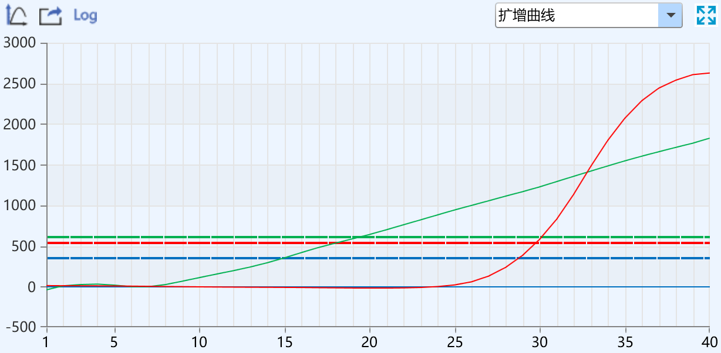
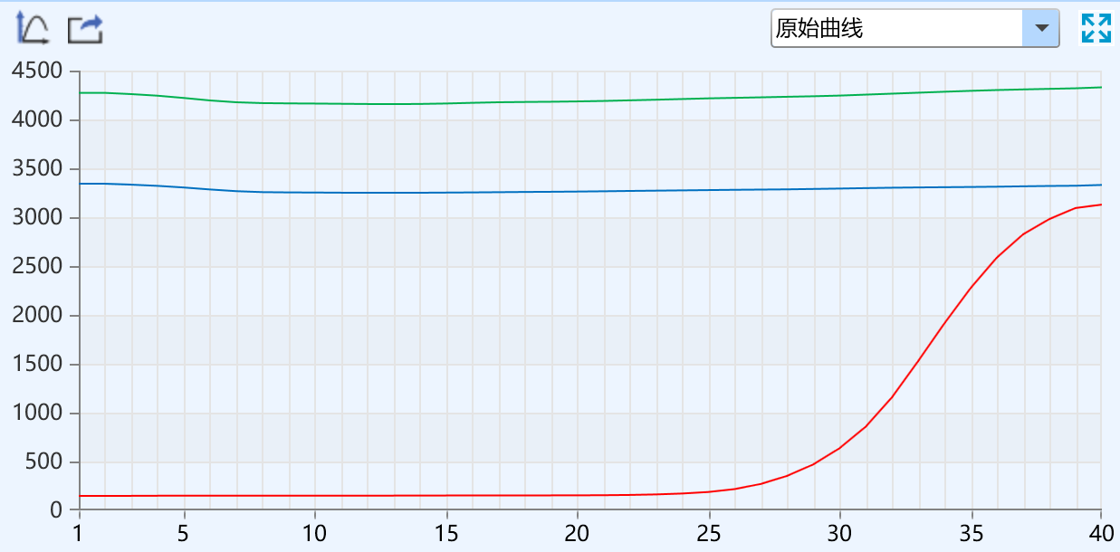
8、自动基线不准确：
扩增曲线
原始曲线
内标曲线正常，其他通道出现不规则曲线，原始曲线正常。可能是由于软件自动基线优化不准确，起始值和结束值相隔太近造成的。
解决办法：手动调节基线。

Slide 38
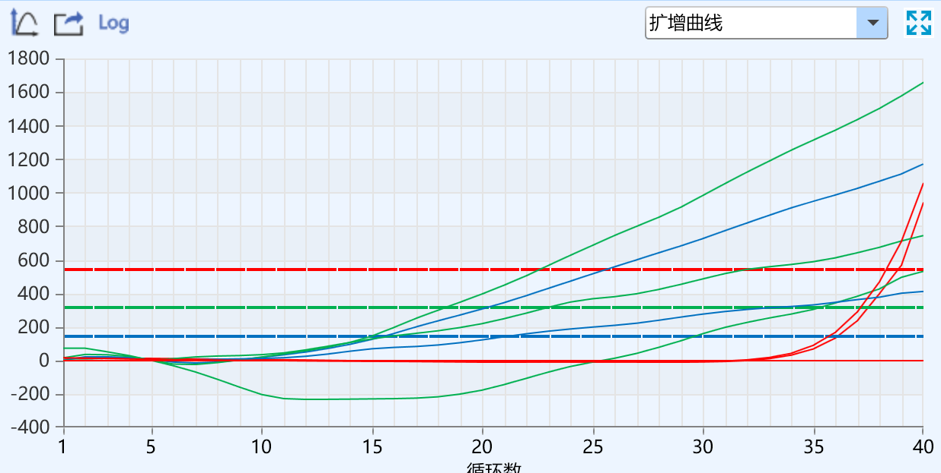
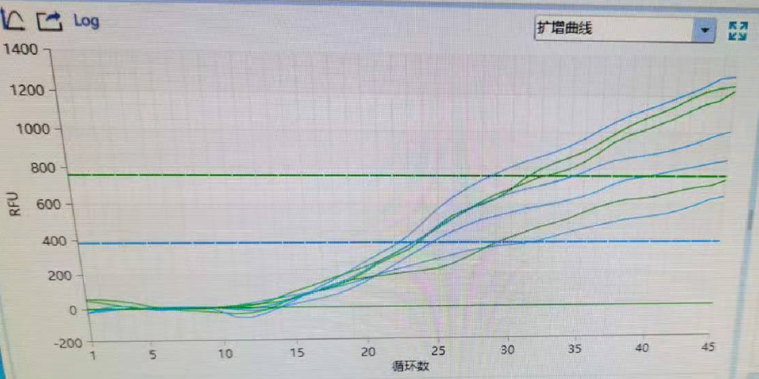
9、干扰物：
内标曲线起的较晚或者无内标曲线，其他通道出现不规则曲线；
混采，样本成分复杂；提取试剂不稳定，提取的核酸不纯；
重新采样；重新提取

Slide 39
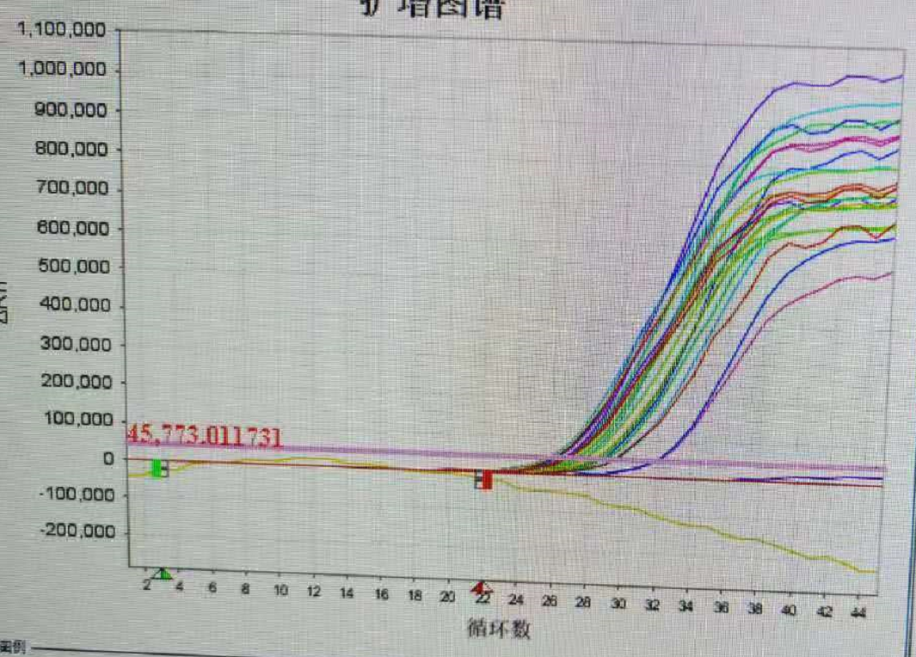
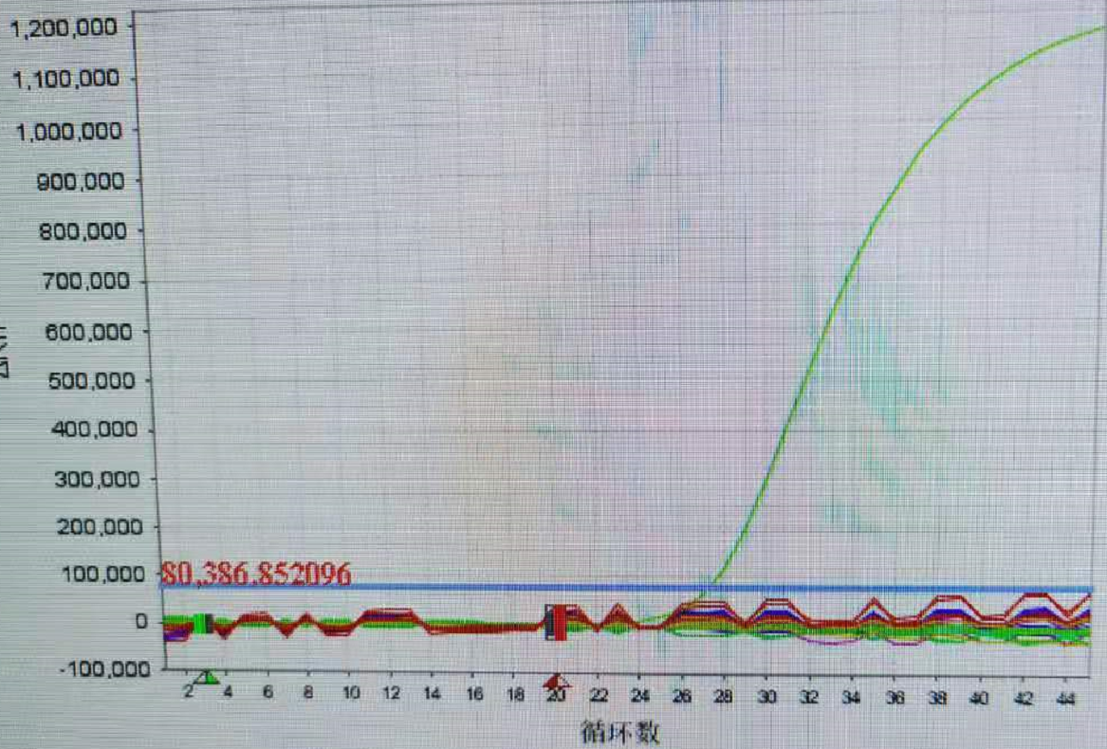
10、仪器故障：
所有通道或者某一通道的扩增曲线出现波浪形或锯齿状；
校准文件过期、仪器电压不稳定、仪器采光或者滤光片故障；
联系仪器厂家工程师上门服务。

Slide 40
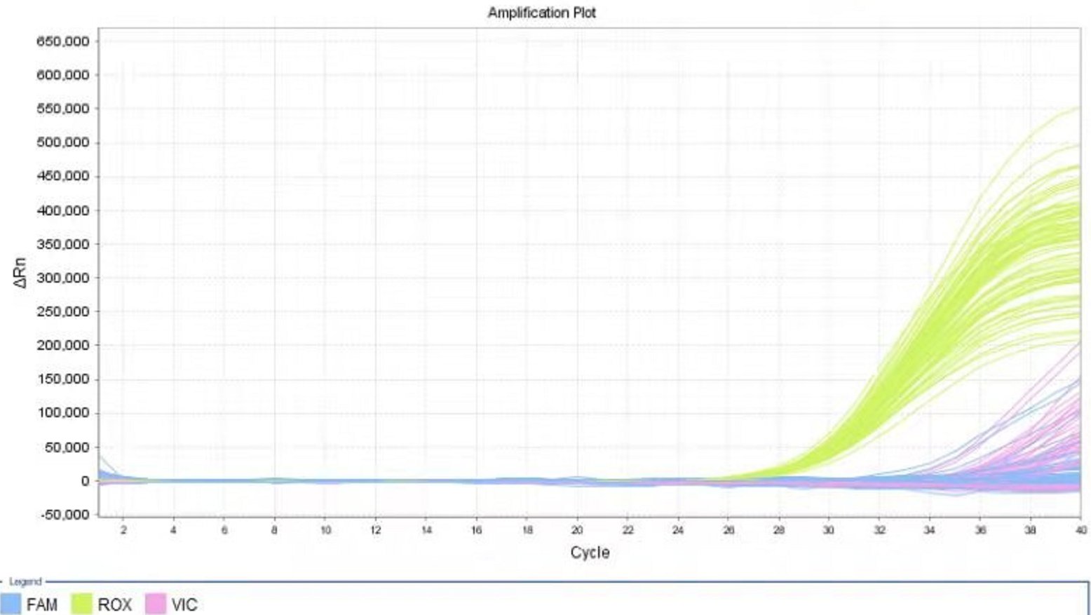
11、污染：
扩增曲线翘尾，出现较大假阳性；
操作不规范；对照污染或者扩增产物污染；
实验室暂停实验，进行全方位消杀污染处理，空白实验正常后方可开展实验。

Slide 41
谢谢！

